Slide 1
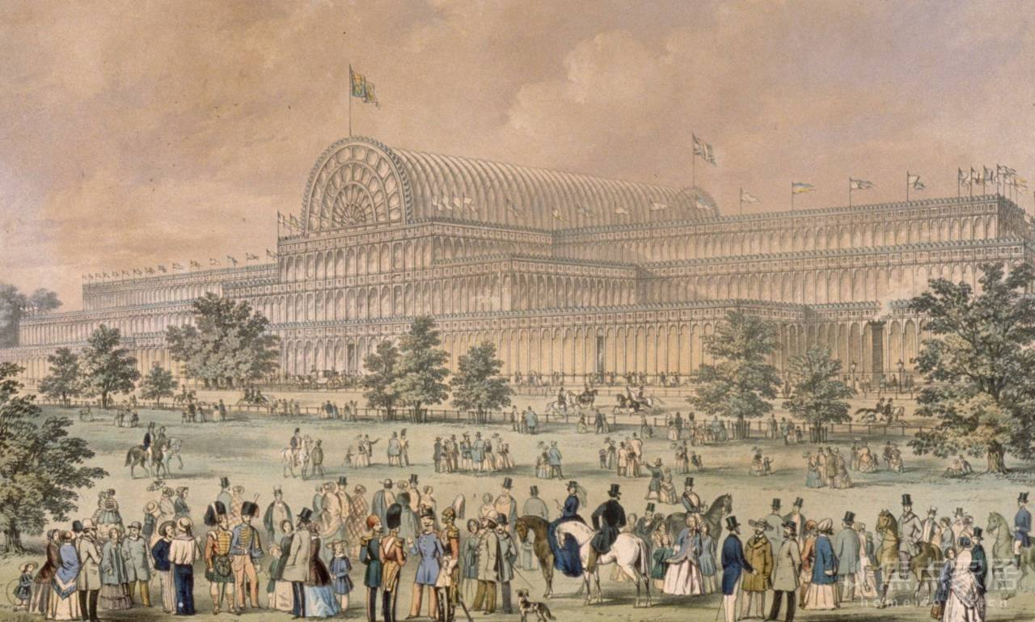

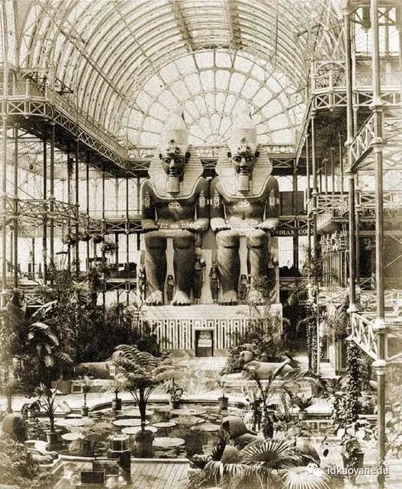
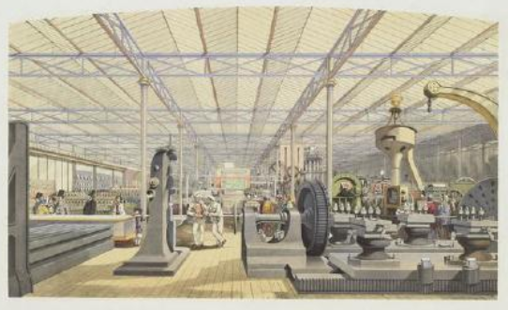
1851年第一届世界博览会
藏金箱
埃及巨人雕塑
蒸汽机
“如果人们把整个人类社会的演进用12个小时来表示，那么现代工业时代只代表最后5分钟，而不是更多。”英国是最先发生这个5分钟事件的地方，工业革命可能是最初的关键几秒钟。正是这个革命使现代文明降临人间。
——马克垚《世界文明史》
工业革命
水晶宫的建造和第一届世博会的召开是英国________成果的展现。

Slide 2
第五单元 工业革命与马克思主义的诞生
第10课
影响世界的工业革命

Slide 3
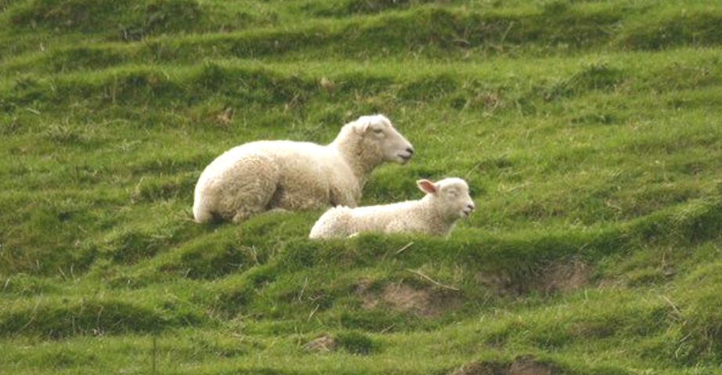
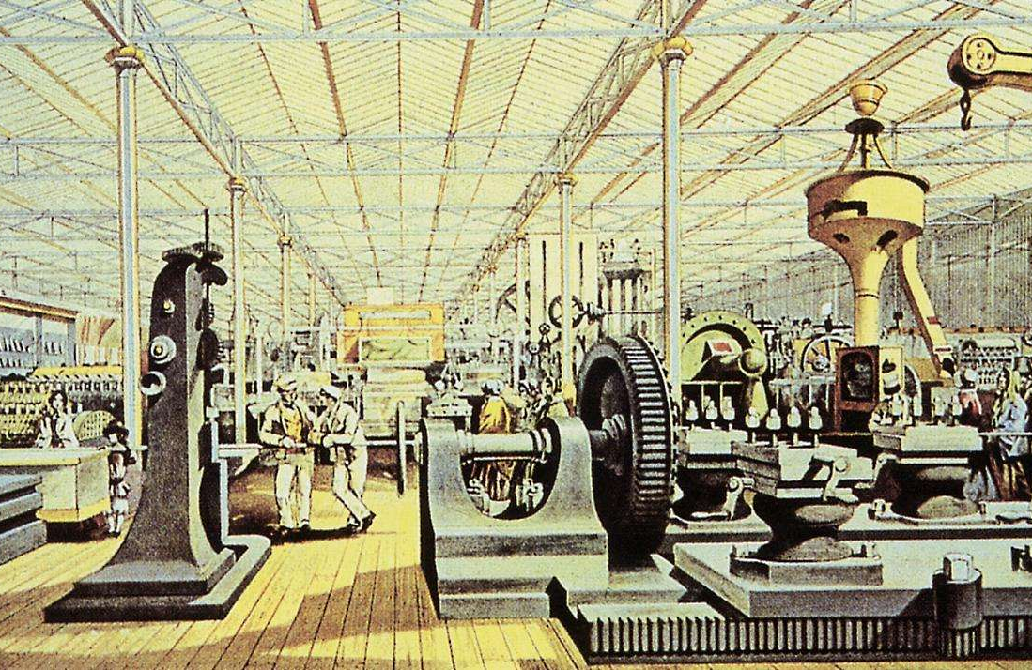
工业革命的概念
工业革命:又称产业革命，开始于18世纪60年代的英国，是资本主义工业化的早期历程，它是以机器取代人力，以大规模工厂化生产取代个体工场手工生产的一场生产与科技革命。
____
____
生产工具：
由手工生产到机器生产
革命性的变化
蒸汽
时代
生产组织形式：
由手工工场到机器工厂
生产动力：
由人力、畜力到蒸汽力量

Slide 4
一
工业革命的背景

Slide 5


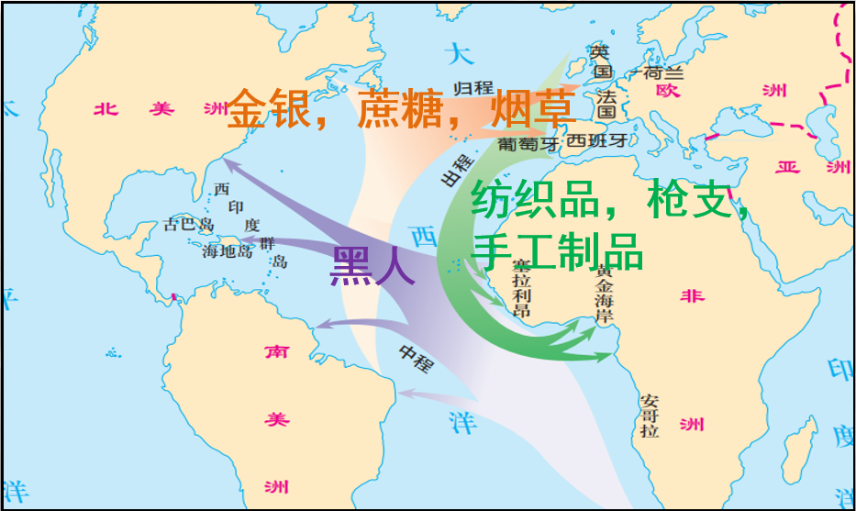
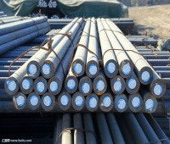


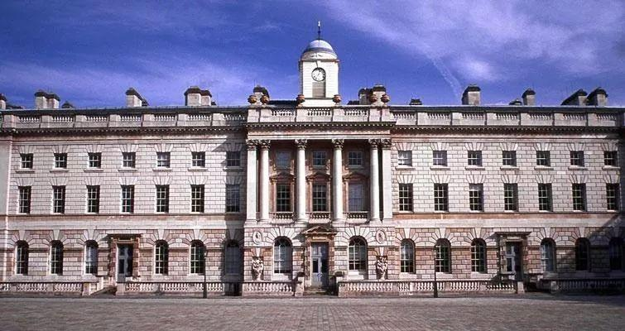



一、工业革命的背景
√
政体
三角贸易
√
√
原料
√
劳动力
1624年，英国颁布《垄断法》，这是世界上第一部专利法
√
√
市场
圈地运动
√
资金
√
√
英国皇家学会成立于1660年，是英国资助科学发展的组织
科技

Slide 6
一、工业革命的背景
1.政治前提:
英国“光荣革命”后，国内政局稳定，政府积极鼓励经济发展；
2.经济:
①英国农业资本主义发展迅速,为工业发展提供了充裕的农产品、自由劳动力和国内市场；
②英国通过殖民扩张,促进了资本原始积累,获得了大量廉价的原材料和广阔的海外市场。
市场总是在扩大，需求总是在增加……于是，蒸汽和机器引起了工业生产的革命。 ——马克思、恩格斯
3.技术:英国的手工工场发展水平较高,劳动分工细致,生产工具日趋专门化,工人的生产技术日益纯熟,为技术改革和机器发明提供了条件。
4.科学:17世纪中期,英国已经成为欧洲的科学技术中心之一,科学家关心社会对技术的需求。

Slide 7
二
工业革命的进程

Slide 8
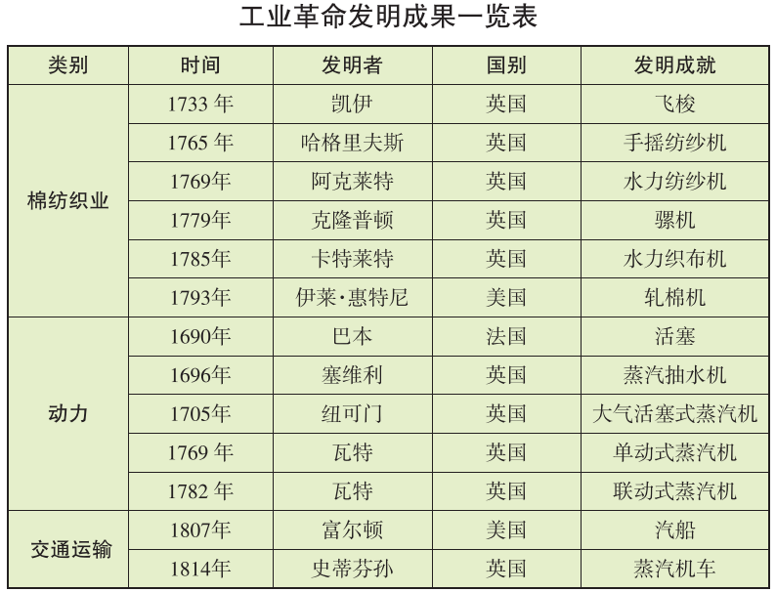
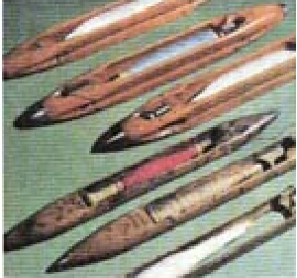
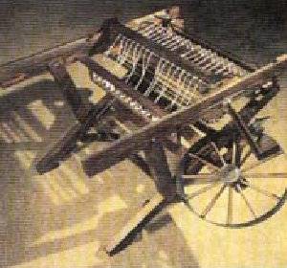
二、工业革命的进程
（一）工业革命
（一）工业革命（1760S-1840S）
开始标志：1765年哈格里夫斯发明珍妮纺纱机
1.开始：棉纺织技术革新
原因：①棉纺织品质优价廉，市场需求量大
②棉纺织业是新兴行业，没有旧传统和行会的束缚，容易进行技术革新。
粗
细
均匀
飞梭
珍妮机

Slide 9
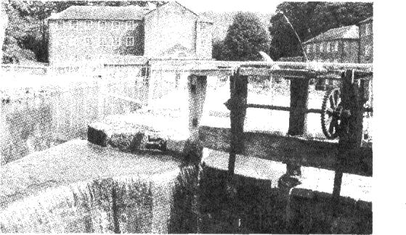
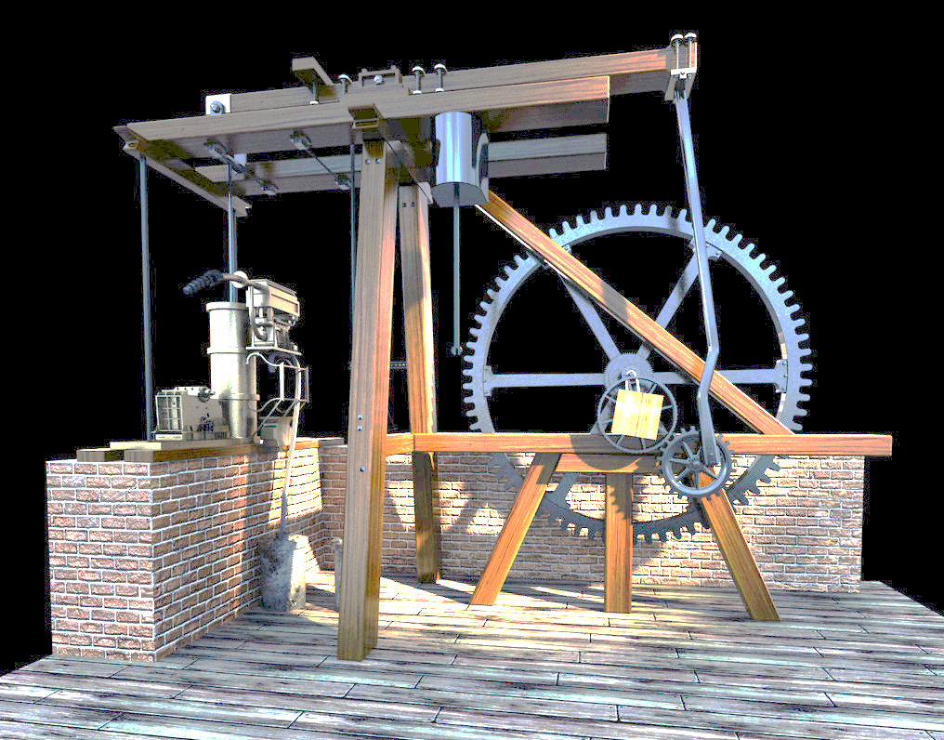
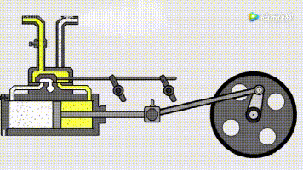
二、工业革命的进程
（一）工业革命
（一）工业革命（1760S-1840S）
1.开始：棉纺织技术革新
工厂制度的特点：
①将生产资料和工人集中；
②使用机器进行大批量生产；③工厂主既是资本所有者，又是经营管理者；
④工厂规模不大。
⑤严格纪律，细致分工。
2.工厂制出现
3.动力技术革新
1782年 瓦特 复动式蒸汽机
蒸汽机的意义：
1771年，阿克莱特开办第一家水力纺纱厂
①产生巨大动力，还解决了生产动力受自然条件限制的问题；
②是英国工业革命中伟大的技术发明,是第一次工业革命的主要标志；
③催生了交通工具的革命，人类进入“蒸汽时代”。

Slide 10
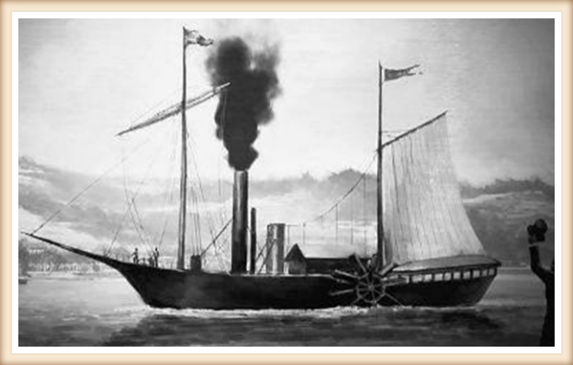
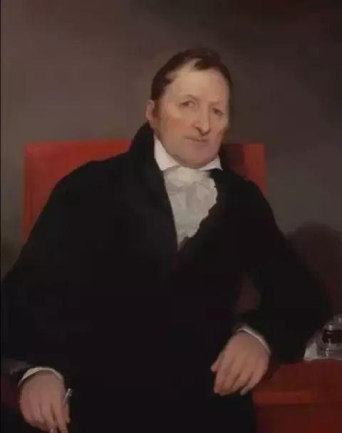
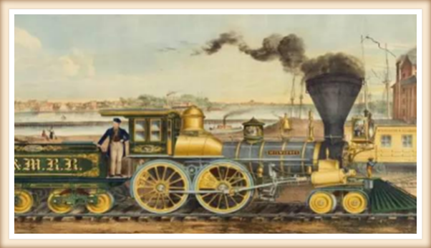
二、工业革命的进程
（一）工业革命（1760S-1840S）
1.开始：棉纺织技术革新
2.工厂制出现
3.动力技术革新
4.交通工具革命
5.机器工业成长
结束标志：19世纪中期
英国机器制造业实现机械化
1798年惠特尼率先使用通用部件，普及生产机械化

Slide 11
二、工业革命的进程
（二）工业革命的扩展
（18C后期——19C中期）
原因：①1815年拿破仑战争结束后，欧洲政局稳定；
②1825年英国取消机器出口禁令。
重商主义影响
英国
德国
俄国
美国
法国
日本

Slide 12
二、工业革命的进程
（三）第二次工业革命（1860S-20C初）
第二次工业革命并非第一次工业革命的简单延续，而是深入发展
1.背景
“蒸汽机的吼声使欧、北美、亚三大洲发生变革，以改革或革命的方式建立了强有力的政权，劳动力被大量解放出来；蒸汽机造就大量财富，驱使资产阶级奔走于全球各地，原料、市场均来自遥远的地区；蒸汽机激发了人的需求，新技术新发明层出不穷”
——摘自王斯德《世界近代史》
①经济：各国政府通过税收、立法、直接投资等方式推动工业发展，资本主义世界市场初步形成；
②政局:19世纪中后期,欧美主要资本主义国家社会相对稳定,经济发展；
③科学:自然科学取得一系列突破性成果,新技术、新发明层出不穷。

Slide 13
二、工业革命的进程
（三）第二次工业革命（1860S-20C初）
开始标志：1866年德国工程师西门子发明发电机。
2.表现
(1)电力应用
“电气时代”
无线电报
电灯发明后柏林街头的夜景

Slide 14
二、工业革命的进程
（三）第二次工业革命（1860S-20C初）
2.表现
(1)电力的开发和应用；
(2)内燃机的创制和应用；
(3)化学工业兴起，
石油工业获得发展；
(4)旧产业部门改造。

Slide 15
二、工业革命的进程
（四）比较两次工业革命
内 容 | 第一次工业革命 | 第二次工业革命
发 明 者 | 工匠、技师 | 科学家、工程师
发明基础 | 生产实践的总结 | 自然科学成果
时 间 | 1765--19世纪中期英开始 －－法美结束（100年） 19世纪中期 德俄日开始 | 1866－－ 19世纪 末20世纪初 30多年
范 围 | 英国—法美—德俄日 | 同时开始于几国
重要标志 | 改良蒸汽机 －蒸汽时代 | 电力广泛应用 －电气时代
开始部门 | 棉纺织---轻工业 | 电力---重工业
第二次工业革命的特点
①科与技的关系：
科学与技术紧密结合，接受近代科学理论指导；
②产生与发展：
在主要资本主义国家同时进行，范围广、规模大、进展迅速；
③中心：
美国、德国；
④各国工业革命进程各具特色

Slide 16
三
工业革命的影响

Slide 17
三、工业革命的影响
（一）积极影响
1.生产力：
工业革命使生产力大发展,给实现了工业化的各国带来了空前的经济繁荣。

Slide 18
三、工业革命的影响
（一）积极影响
工人的工作场所：
2.生产组织：
工业革命使生产组织与管理方式发生重大变革,资本主义大工厂制度建立,垄断组织出现。

Slide 19
三、工业革命的影响
（一）积极影响
【垄断组织】大企业之间为了控制生产、价格与市场，获取更大利润而结成的经济联合体。
工厂制度的特点：
①将生产资料和工人集中；
②使用机器进行大批量生产；
③工厂主既是资本所有者，又是经营管理者；
④工厂规模不大。
⑤严格纪律，细致分工。
垄断组织的特点：
①生产和资本高度集中；
②依靠科技提高生产效率；
③资本家不直接经营管理；
④规模大，大企业。
垄断组织的影响：
a.获取了高额利润； b.阻碍竞争，导致某些停滞和腐败。

Slide 20
三、工业革命的影响
（一）积极影响
工人的社会地位：
新生的工业能够这样成长起来，只是因为它用机器代替了手工工具，用工厂代替了作坊，从而把中等阶级的劳动分子变成工人无产者，反从前的大商人变成了厂主；它排挤了小资产阶级，并把民间的一切差别化为工人和资本家之间的对立。
——恩格斯：《英国工人阶级状况》
英国议会改革
3.阶级结构：
工业资产阶级和工业无产阶级逐渐成为社会的两大阶级。中间阶层的力量也开始发展。
三大工人运动

Slide 21
三、工业革命的影响
（一）积极影响
4.社会生活：
①城市化进程加快； ②人们的物质生活有所改善；
③人们的文化素养得到提高； ④女性社会地位提高；
⑤人口增加明显。

Slide 22
三、工业革命的影响
（一）积极影响
异国他乡的工人：
5.世界市场：
工业革命极大地改变了世界的面貌，使世界各地的联系日益紧密，资本主义世界市场最终形成。

Slide 23
三、工业革命的影响
（二）消极影响
工人的“艰难时世”：
1.“城市病”：
导致了社会贫富分化加剧、工人居住条件恶劣、环境污染严重、疾病与犯罪等一系列社会问题；
发动机一开始，人们就必须工作——男人、女人和孩子们都一起被套在钢铁和蒸汽的轭具下。动物机器…被紧紧地拴在不知痛苦和不知疲劳的钢铁机器上。 ——《受雇于曼彻斯特棉纺工厂的操作人工能穷和纺从工同生厂个时员的精神和身体状况》

Slide 24
三、工业革命的影响
（二）消极影响
2.资本主义世界体系形成：
主要资本主义国家继续向世界各地大肆扩张。19世纪末20世纪初,资本主义世界经济体系最终形成。
【垄断资本主义】
即帝国主义，是资本主义发展的最高阶段。
主要资本主义国家对外商品倾销，资本输出，在全世界范围内进行资本主义的生产和经营活动，瓜分世界市场。
资本主义世界政治体系
资本主义殖民体系
资本主义世界经济体系

Slide 25
四、课堂小结
资本主义发展阶段
Ⅰ 资本原始积累时期
——重商主义
Ⅱ 自由资本主义时期
——自由主义
Ⅲ 垄断资本主义时期
私人垄断资本主义
凯恩斯主义——
国家垄断资本主义（二战后）

